Slide 1



Slide 2
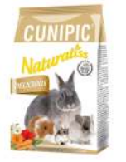
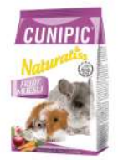
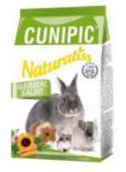
NATURALISS SNACKS
60г
60г
60г
NATURALISS SNACKS |  |  | вага | тварина | категорія | ОПТ | РРЦ
8437013149884 | NATUDE | Naturaliss Delicious Snack for Rabbits, Guinea Pigs, Hamsters and Chinchillas | 60г | д/грызунов | снеки | 122 | 171
8437013149877 | NATUSA | Naturaliss Salad Snack for Rabbits, Guinea Pigs, Hamsters and Chinchillas | 60г | д/грызунов | снеки | 122 | 171
8437013149907 | NATUFRU | Naturaliss Fruit Snack for Guinea Pigs, Hamsters and Chinchillas | 60г | д/грызунов | снеки | 122 | 171

Slide 3
NATURALISS SNACKS
Додатковий корм, що збагачує щоденний раціон кроликів, морських свинок, шиншил і хом'яків. Суміш овочів і рослинних продуктів, багатих на вітаміни та мінерали. Без харчових барвників і консервантів.
Склад:
Зневоднена морква, гібіскус, ромашка, геліантус, лист нагідок, морква і горохові пластівці, збагачені вітаміном С.
Naturaliss Delicious Snack for Rabbits, Guinea Pigs, Hamsters and Chinchillas 60 g.
Упаковка (споживча одиниця)
Тип упаковки: ПП / ПЕТ / ПП мішок
Розміри (Ш x Г x В): 105 x 50 x 175 мм
Вага нетто: 60 г
Вага брутто: 63 г
Додатковий корм, що збагачує щоденний раціон кроликів, морських свинок, шиншил і хом'яків. Суміш овочів і рослинних продуктів, багатих на вітаміни та мінерали. Без харчових барвників і консервантів.
Склад:
Календула, бутон троянди, лист берези, зневоднена морква, геліантус, морква і горохові пластівці, збагачені вітаміном С.
Naturaliss Salad Snack for Rabbits, Guinea Pigs, Hamsters and Chinchillas 60 g.
Упаковка (споживча одиниця)
Тип упаковки: ПП / ПЕТ / ПП мішок
Розміри (Ш x Г x В): 105 x 50 x 175 мм
Вага нетто: 60 г
Вага брутто: 63 г
Naturaliss Fruit Snack for Guinea Pigs, Hamsters and Chinchillas 60 g.
Додатковий корм, що збагачує щоденний раціон морських свинок, шиншил і хом'яків. Суміш овочів і рослинних продуктів, багатих на вітаміни та мінерали. Без харчових барвників і консервантів
Склад:
Дегідроване яблуко, дегідрований кокос, дегідрована морква, календула, бутон троянди.
Упаковка (споживча одиниця)
Тип упаковки: ПП / ПЕТ / ПП мішок
Розміри (Ш x Г x В): 105 x 50 x 175 мм
Вага нетто: 60 г
Вага брутто: 63 г

Slide 4
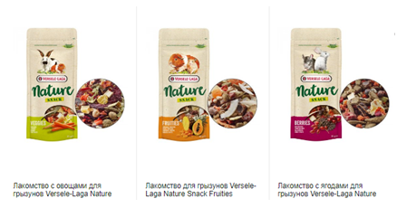
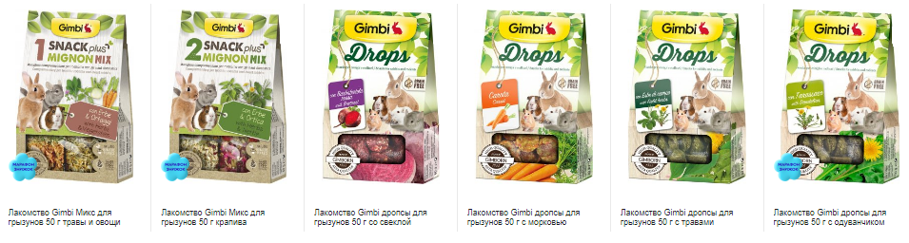
СРАВНЕНИЕ С КОНКУРЕНТАМИ
 |  |  |  |  | CUNIPIC |  | Versele-Laga Nature |  |  |  | Gimbi (МИКС) |  |  |  | Gimbi (ДРОПСЫ)
Артикул | Наименование | Код | ОПТ | РРЦ | вага | Ціна за 100г | вага | РРЦ | Ціна за 100г | Pr ind | вага | РРЦ | Ціна за 100г | Pr ind | вага | РРЦ | Ціна за 100г | Pr ind
NATUSA | Naturaliss Salad снек д/кроликов, морских свинок, хомяков и шиншилл 60г | 1111171253 | 122 | 171 | 60 | 285 | 85 | 169 | 199 | 1,43 | 50 | 202 | 404 | 0,71 | 50 | 160 | 320 | 0,89
NATUDE | Naturaliss Delicious снек д/кроликов, морских свинок, хомяков и шиншилл 60г | 1111171252 | 122 | 171 | 60 | 285 | 85 | 169 | 199 | 1,43 | 50 | 202 | 404 | 0,71 | 50 | 160 | 320 | 0,89
NATUFRU | Naturaliss Fruit снек д/морских свинок, хомяков и шиншилл 60г | 1111171254 | 122 | 171 | 60 | 285 | 85 | 169 | 199 | 1,43 | 50 | 202 | 404 | 0,71 | 50 | 160 | 320 | 0,89
60г
85г
50г

Slide 5
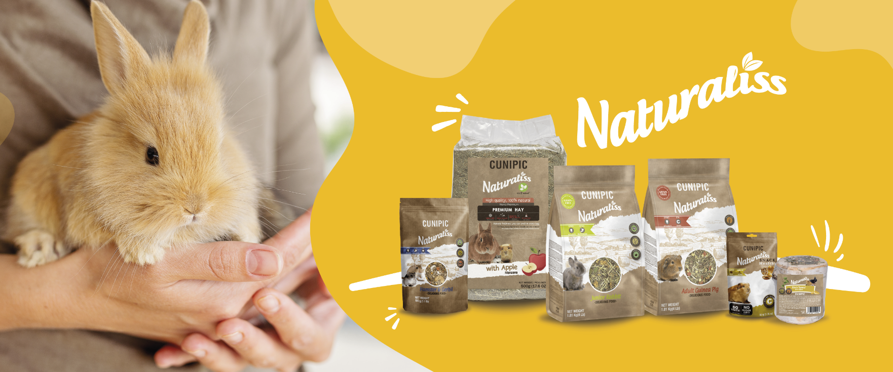
Дякую за увагу!

